Slide 1
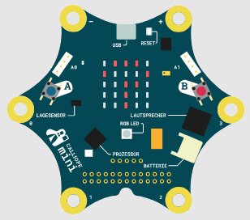
Dein eignes Projekt
Entwickle und präsentiere ein eigenes kleines Programm.

